Slide 1


Ryhmän ohjaamisen perusteet
Suomen ammatillisen koulutuksen kulttuuri- ja urheiluliitto, SAKU ry
www.sakury.net www.alpo.fi
www.sakustars.fi
Ohjaaja

Slide 2
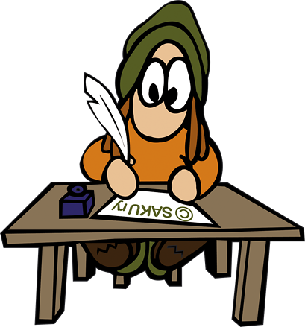
Millainen on hyvä ohjaaja?

Slide 3

Ryhmän ohjaaminen
OMA ESIMERKKI
Ajoissa paikalla
Oikeat välineet ja varusteet mukana
Oikea vaatetus
Selkeät ohjeet
Otetaan kaikki huomioon
Iloinen ja avoin mieli!
Maltti on valttia

Slide 4
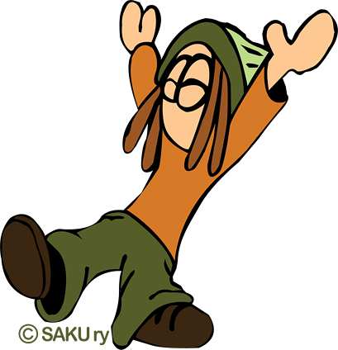
Ryhmän ohjaaminen
Ryhmälle säännöt
Luodaan itse tai porukalla
Kaikille samat
Valvotaan ja noudatetaan

Slide 5

Ryhmän ohjaaminen - valmistautuminen
Suunnittelu
Tapahtuman juoni
Tilat
Ajankäyttö
Välineet
Muut tilan käyttäjät

Slide 6

Ryhmän ohjaaminen -valmistautuminen
Selvitä nämä asiat aina valmiiksi:
Osallistujamäärä / ryhmän koko
Ikäjakauma
Sukupuolijakauma
Ryhmän lähtökohdat
Tuttu opiskelijaporukka
Uusi ryhmä joka ei tunne toisiaan

Slide 7
Ryhmän ohjaaminen - lopuksi
”Sellainen joukko kuin johtaja”
Ryhmä on sinun vastuullasi
Lue ryhmää ja tilannetta – varaudu muutoksiin
Mieti aina valmiiksi: tapahtuman alku ja loppu
Anna itsellesi lupa tehdä
virheitä, mutta ota niistä opiksi!

Slide 10


Slide 11
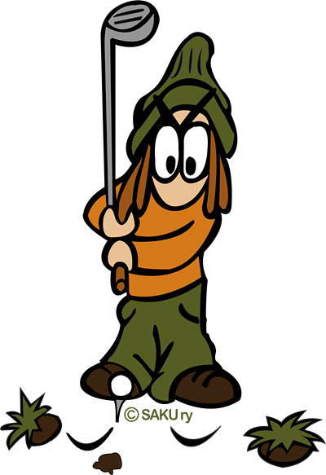

Slide 13


Slide 15
KIITOS!
Suomen ammatillisen koulutuksen kulttuuri- ja urheiluliitto, SAKU ry
www.sakury.net www.alpo.fi
MORJES!

